Slide 1
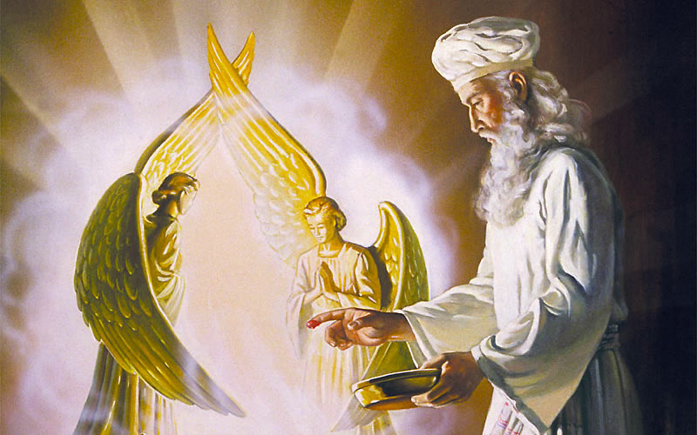
“UN VIAJE A DIOS”
MÁS CERCA DE DIOS”
ESCUELA SABÁTICA
IGLESIA ADVENTISTA DEL 7° DÍA

Slide 2
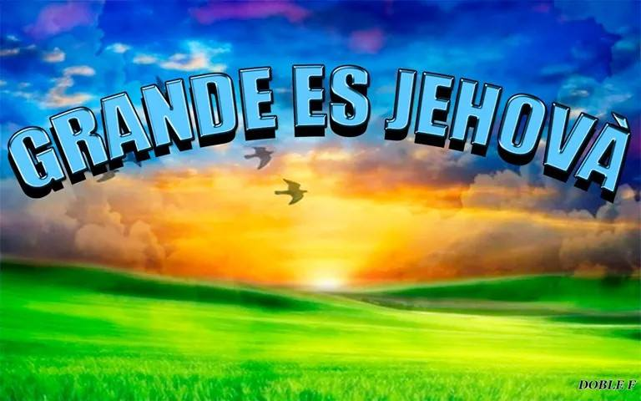
SERVICIO DE CANTO
#47 “Por la mañana”,
#64 “Yo canto el poder de Dios”,
# 75

Slide 3
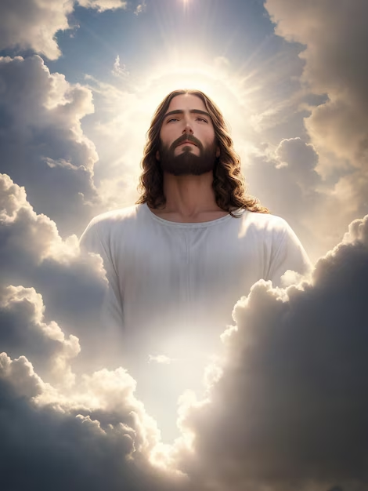
El único camino hacia Dios es a través de Cristo, la única puerta. Pensando en esto, salude a quien tiene al lado y dele una cordial bienvenida de parte de nuestro Salvador.

Slide 4
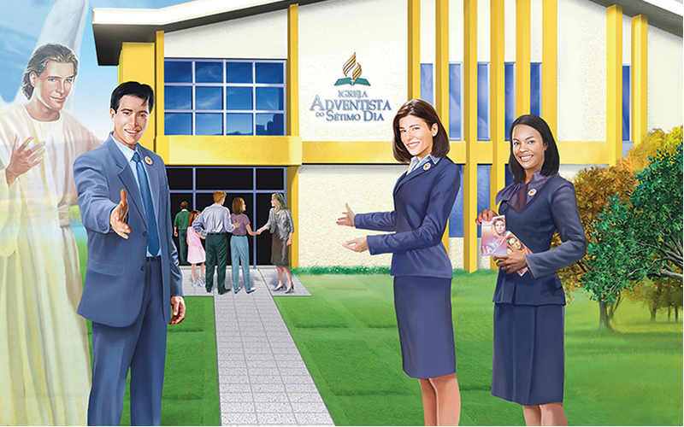
BIENVENIDOS

Slide 5
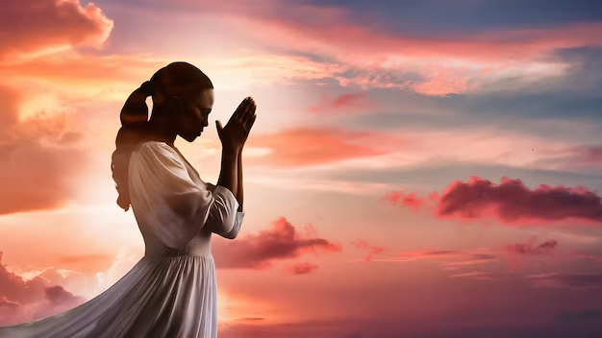
ORACIÓN DE RODILLAS

Slide 6
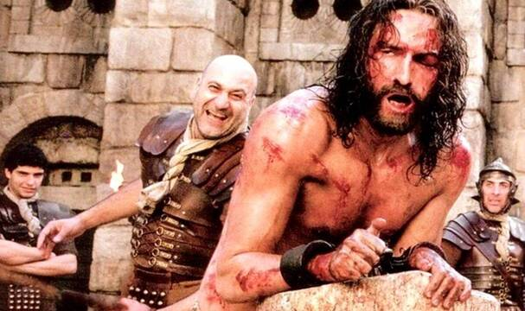
LECTURA BÍBLICA
Los invito a leer Isaías 53:4-5 “Ciertamente llevó él nuestras enfermedades y sufrió nuestros dolores, pero nosotros lo tuvimos por azotado, ¡como herido y afligido por Dios!
Mas él fue herido por nuestras rebeliones, molido por nuestros pecados. Por darnos la paz, cayó sobre él el castigo, y
por sus llagas fuimos nosotros curados.”
Cristo es el verdadero cordero.

Slide 7
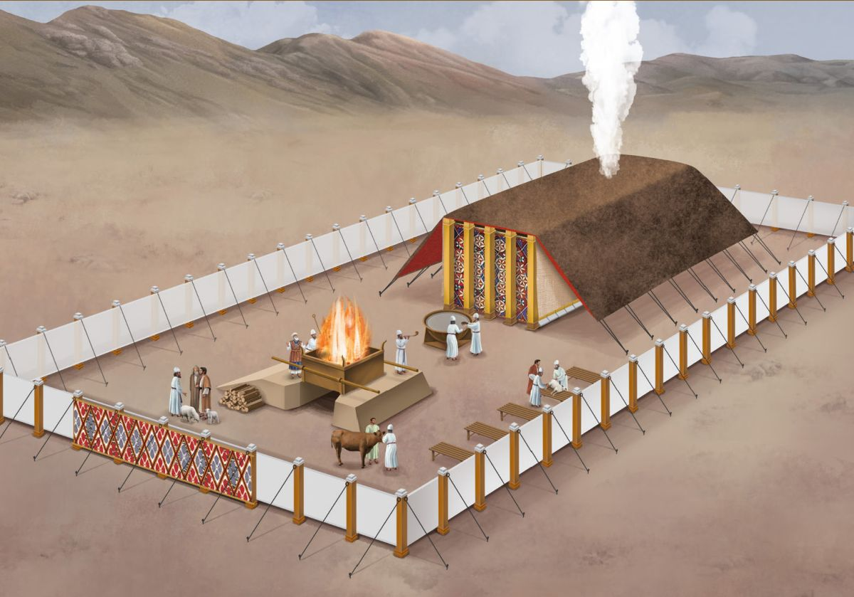
PROPÓSITO
Reflexionar en los elementos y muebles del santuario terrenal y sus enseñanzas sobre el
plan de salvación.

Slide 8
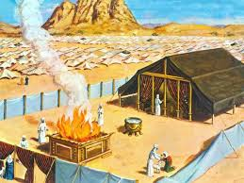
INTRODUCCIÓN
El Señor le dijo a Moisés: «Hazme un santuario, para que yo habite entre ellos» (Éxodo 25:8). Hay
que tener en cuenta que este tabernáculo terrenal nunca fue concebido como un edificio para proteger
a Dios de los elementos. Jehová no es un Dios sin techo.

Slide 9
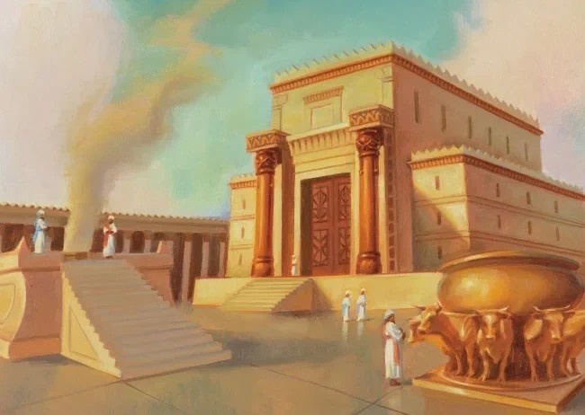
Cuando Salomón estaba construyendo el
primer templo en Jerusalén, dijo «Pero ¿Acaso Dios va a habitar en la tierra? He aquí que el cielo y
el cielo de los cielos no pueden contenerte; ¿cuánto menos esta casa que yo he edificado?» (1 Reyes 8:27).
Esta es, pues, la clave del rompecabezas del santuario.

Slide 10
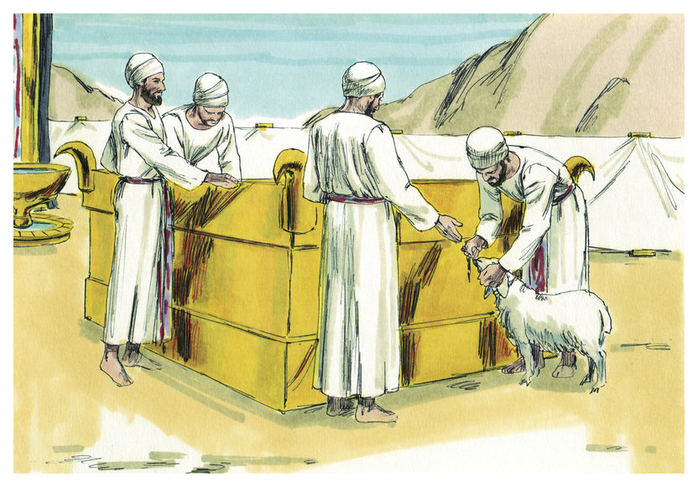
La estructura y las ceremonias debían
servir como símbolos para ilustrar la secuencia y el proceso de salvación. El santuario sería un libro
de lecciones tridimensional y de tamaño natural.

Slide 11
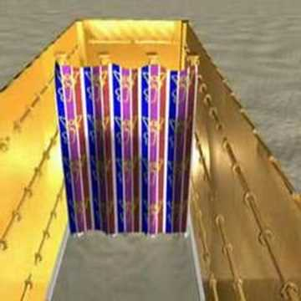
Cada componente, desde la cortina más grande hasta
el mueble más pequeño, tenía un significado simbólico que ayudaba a los hijos de Israel a ver,
experimentar y comprender el plan de salvación y el papel del santuario celestial de una manera muy práctica. Hoy nosotros podemos disfrutar y aprender de este este maravilloso tema.

Slide 12
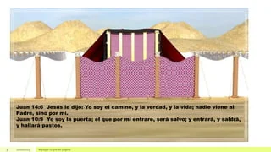
Lo primero que notamos al acercarnos al santuario es que sólo hay una puerta. Ni siquiera una salida
de emergencia. Recuerda las palabras de Jesús:
«Yo soy la puerta; el que por mí entrare, será salvo;
y entrará, y saldrá, y hallará pastos.» (Juan 10:9).

Slide 13
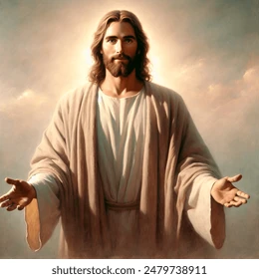
Todos los que se salvan son redimidos sólo por
Jesús. «Y en ningún otro hay salvación; porque no hay otro nombre bajo el cielo, dado a los hombres,
en que podamos ser salvos.» (Hechos 4:12).

Slide 14
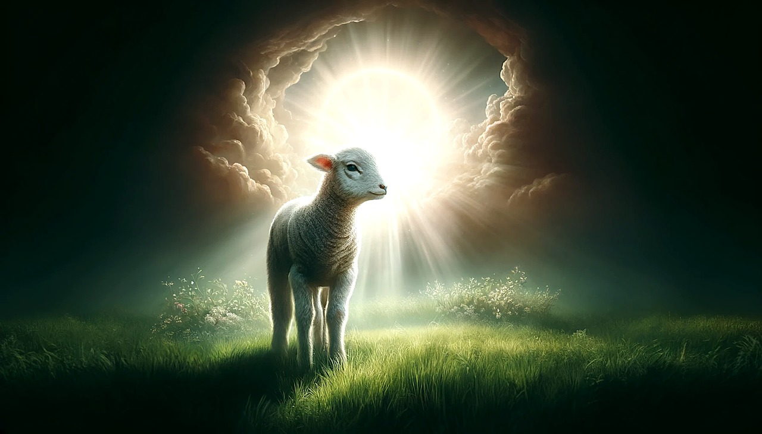
HIMNO DE ALABANZA
#102 “CORDERO DE DIOS”.

Slide 15
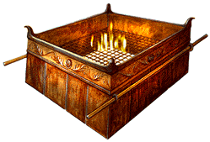
Inmediatamente después de entrar por la puerta del patio, se encontraba el altar de bronce de los holocaustos. El altar estaba hecho de madera de acacia y recubierto de bronce.
En este mueble los
Israelitas llevaban su cordero y ritualmente transferían al animal sus pecados. El cordero era su sustituto.

Slide 16
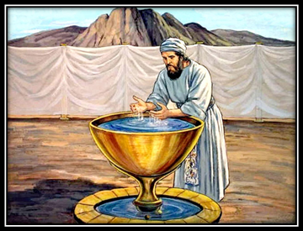
Entre el altar de los holocaustos y el tabernáculo se encontraba la fuente. También era de bronce y se
llenaba de agua para la purificación de los sacerdotes. La imagen de la justificación de los pecadores quedó clara en el patio.

Slide 17
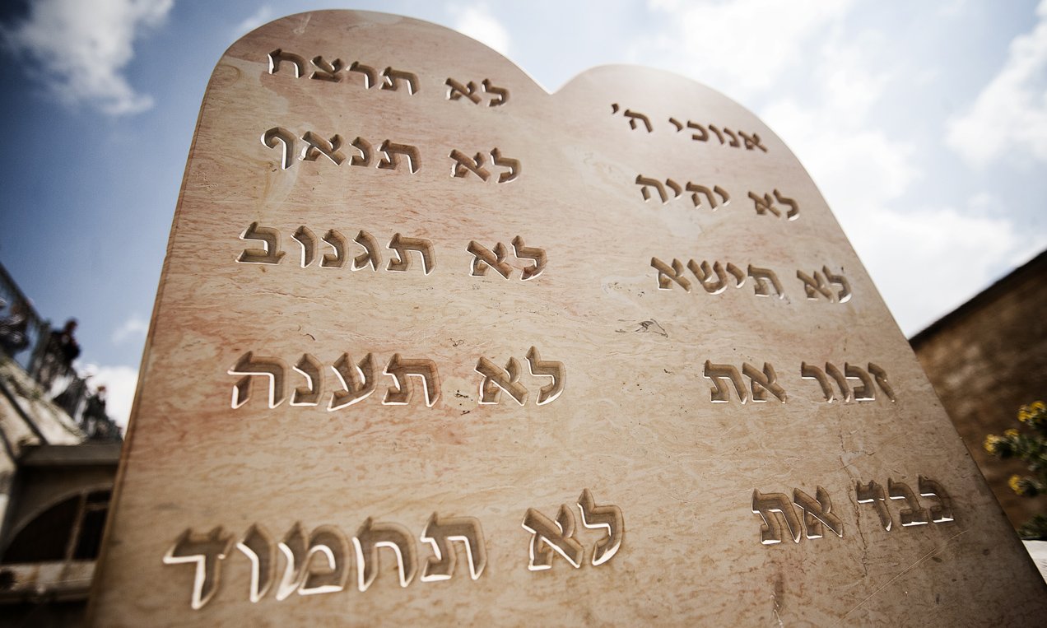
Antes de que Dios diera a los israelitas su Ley en tablas de piedra, los salvó de la esclavitud en Egipto en virtud de su fe en el Cordero de la Pascua (simbolizado por el altar) y
los bautizó en el mar (representado por la fuente). Dios nos toma tal como somos y perdona nuestros pecados.

Slide 18
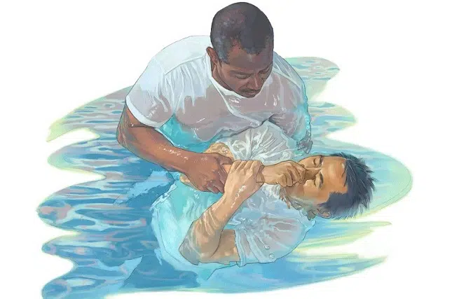
Cuando aceptamos a Cristo, confesamos nuestros pecados y pedimos perdón, nuestro
registro celestial de pecados queda cubierto por la sangre de Jesús. Todo esto por medio del bautismo.

Slide 19
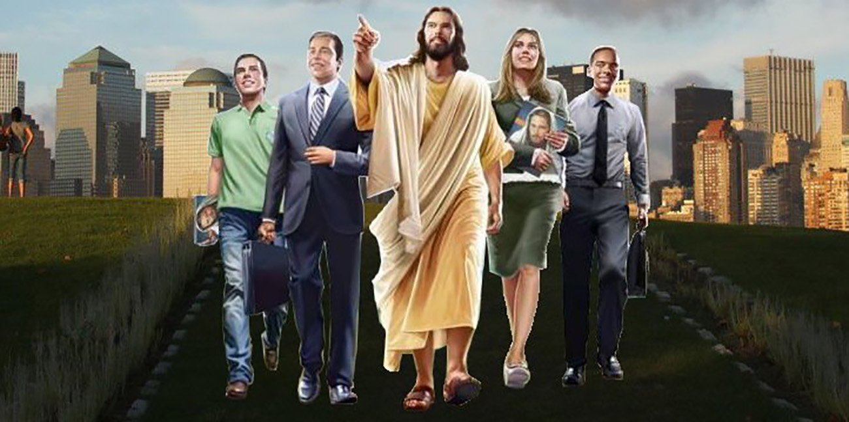
NUEVO HORIZONTE
MEJORAMIENTO
UNA ESCUELA SABÁTICA MÁS DINÁMICA

Slide 20
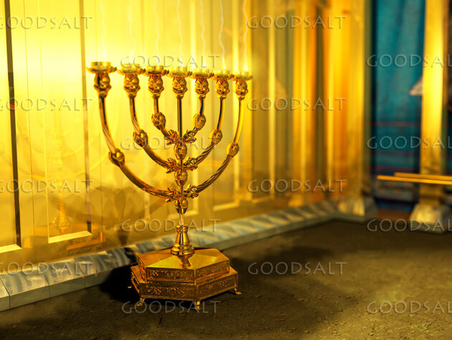
Justo dentro del lugar santo, en el lado izquierdo (sur),
se encontraba la menorá de oro que tenía siete
ramas de candelabro (véase Éxodo 25:31-40).
No eran velas de cera como las conocemos, sino
lámparas alimentadas con aceite de oliva puro.

Slide 21
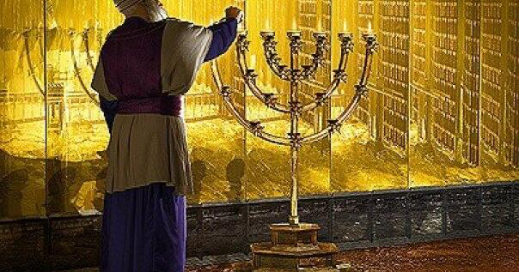
Los sacerdotes recortaban las mechas a diario y
rellenaban los cuencos con aceite para que la menorá fuera constantemente una fuente de luz para el lugar santo. El aceite de oliva en las lámparas simbolizaba el Espíritu Santo que ilumina la iglesia.

Slide 22
´HIMNO ESPECIAL
#201 “CANCIÓN DEL ESPÍRITU”

Slide 23
MISIONERO MUNDIAL
GUATEMALA

Slide 24
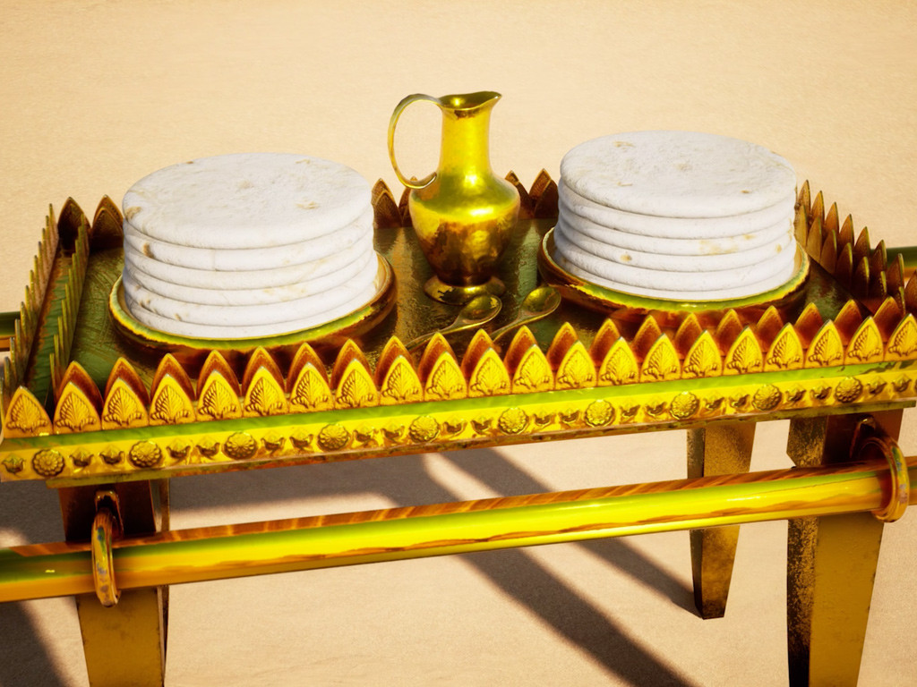
Frente a la lámpara estaba la mesa de los panes de la proposición, en el lado norte. Estaba construida
de madera de acacia y cubierta de oro (Éxodo 25:23-30).
Sobre ella se guardaban doce panes sin
levadura (Levítico 24:5-9). Estos panes simbolizaban a Jesús, que es el pan de vida (Juan 6:35).

Slide 25
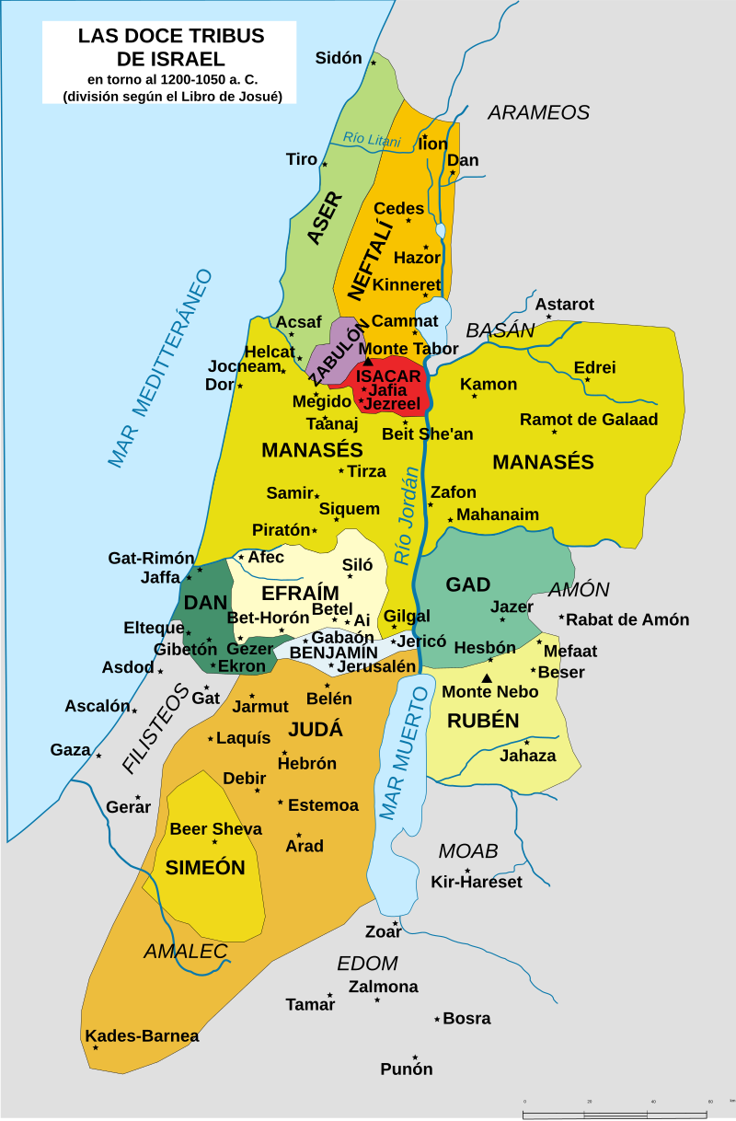
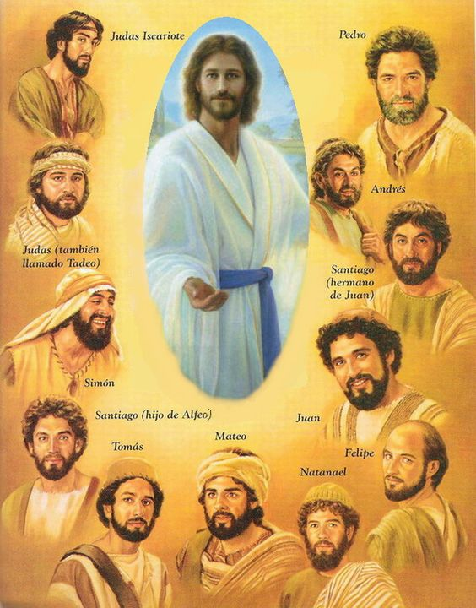
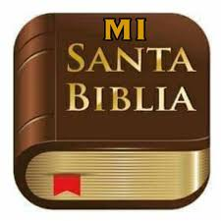
El número 12 significaba las 12 tribus de Israel y los 12 apóstoles de Jesús que debían alimentar al
pueblo de Dios con el pan de vida, que también es un símbolo de la Biblia (Mateo 4:4).

Slide 26
INFORME
SECRETARIAL

Slide 27
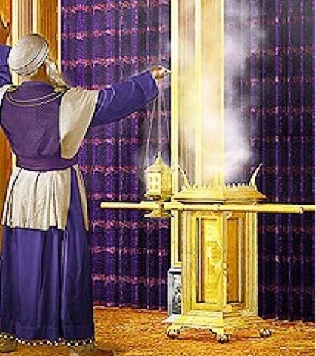
El altar del incienso estaba situado justo enfrente de la puerta, pegado al velo adornado que separaba
el lugar santo del lugar santísimo.
Al igual que otros elementos del santuario, también estaba hecho
de madera de acacia y cubierto de oro (Éxodo 30:1- 3).

Slide 28
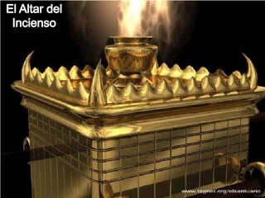
Era mucho más pequeño que el altar del patio
y contenía una vasija de bronce que contenía las brasas del altar de bronce de los holocaustos.

Slide 29
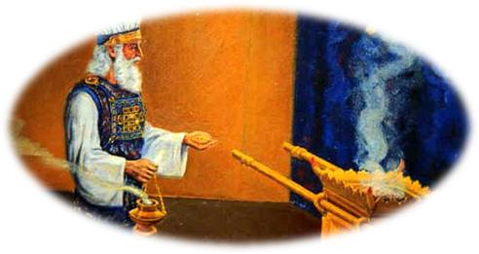
Era aquí donde el sacerdote quemaba una mezcla muy especial de incienso que llenaba el santuario con
una nube de olor dulce, que representaba las oraciones de intercesión y confesión de los creyentes
endulzados por el Espíritu Santo (Éxodo 30:8).

Slide 30
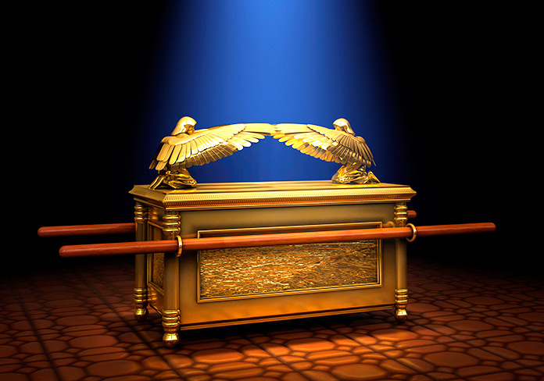
Dentro del lugar santísimo solo había un mueble: el arca de la alianza. Esta caja sagrada, también
construida de madera de acacia y cubierta de oro, contenía las tablas de piedra en las que Dios había
escrito los Diez Mandamientos. Más tarde también contenía la vara de Aarón que había reverdecido
y una pequeña vasija de maná.

Slide 31
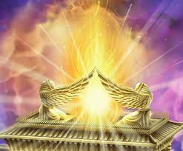
La tapa del arca se llamaba «propiciatorio» (Éxodo 25:17), y sobre ella se encontraba la brillante gloria del Señor, o Shekinah (que literalmente significa «la morada»),
que irradiaba entre dos querubines o ángeles que la cubrían, en cada extremo del arca.

Slide 32
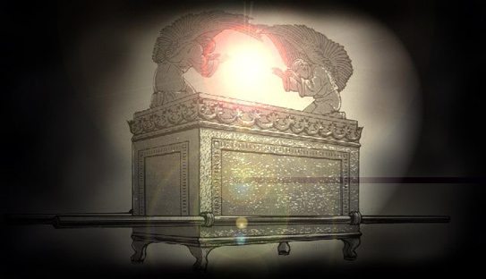
Esto era un
símbolo del trono de Dios y de la presencia del Todopoderoso en el cielo.

Slide 33
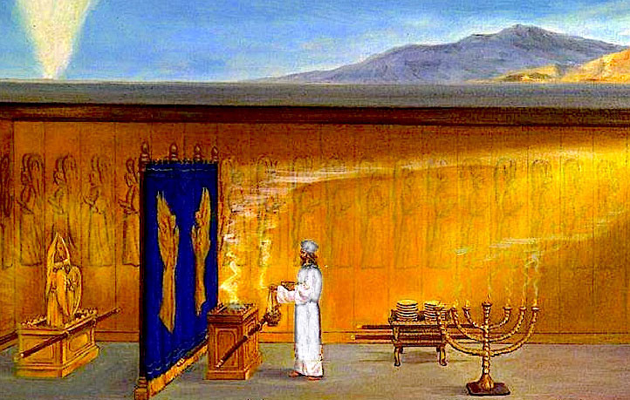
Las paredes del lugar
santísimo estaban grabadas con muchos ángeles,
que representaban las nubes de ángeles vivos que
rodean a la persona de Dios en el cielo (1 Reyes 6:29).
Cada vez que venimos a la iglesia podemos
disfrutar de esta presencia.

Slide 34
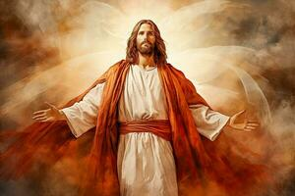
Este estudio podría continuar durante cientos de páginas, pero en última instancia el tema central de
todo el sistema del santuario es Jesús. Jesús es la puerta, el cordero sin mancha y nuestro sumo
sacerdote. Él es la luz del mundo y el pan de vida. Él es el agua viva en la fuente y la roca sobre la
que está escrita la ley de Dios en el arca.

Slide 35
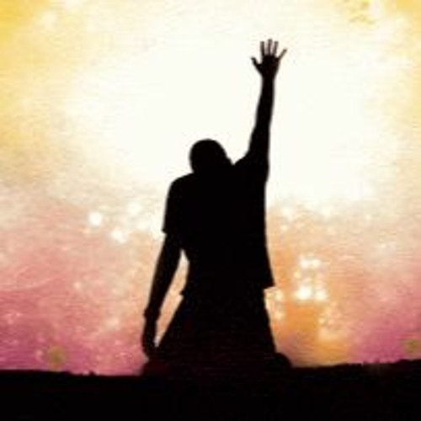
Su amor es el oro que brilla en el lugar santo. Su sangre es
la que nos permite acercarnos al Padre. «Acerquémonos, pues, confiadamente al trono de la gracia,
para alcanzar misericordia y hallar gracia para el oportuno socorro.» (Hebreos 4:16).

Slide 36
VERSÍCULO PARA MEMORIZAR

Slide 37
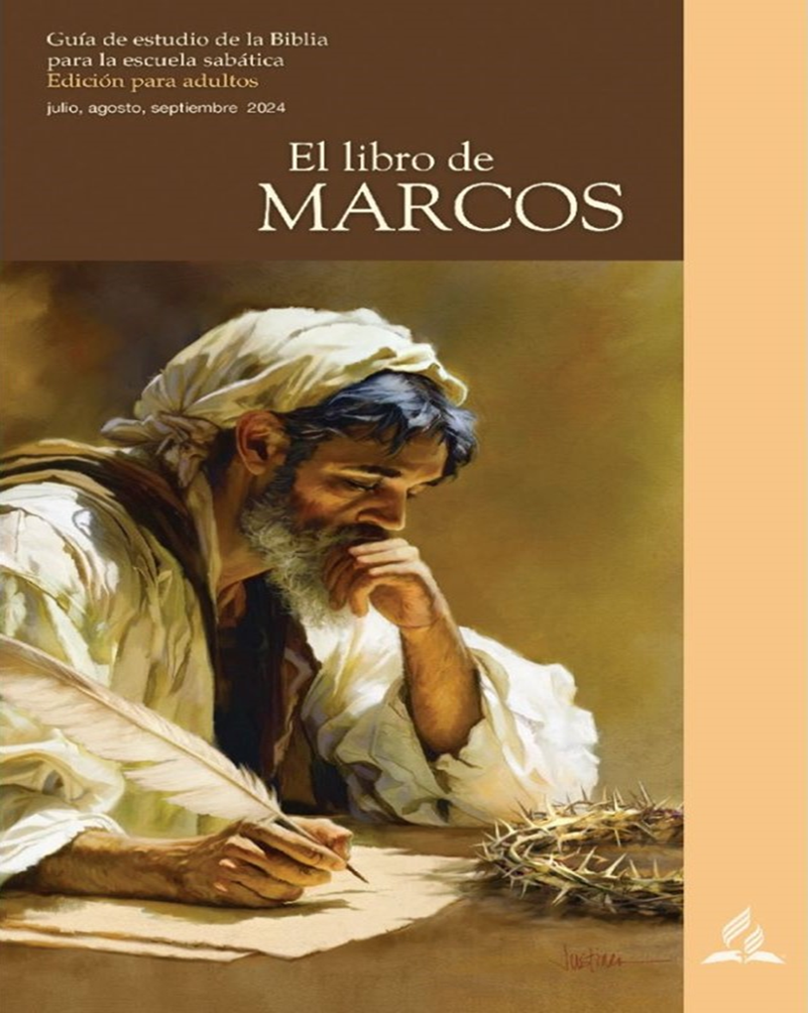
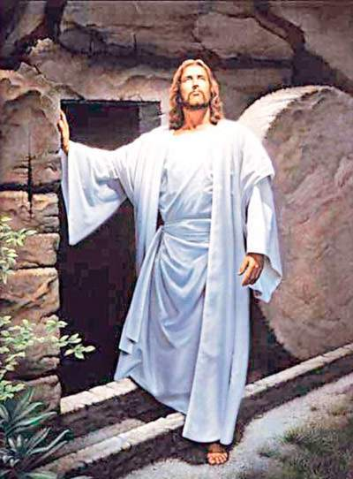
REPASO DE LA LECCIÓN # 13
EL
SEÑOR
RESUCITADO

Slide 38
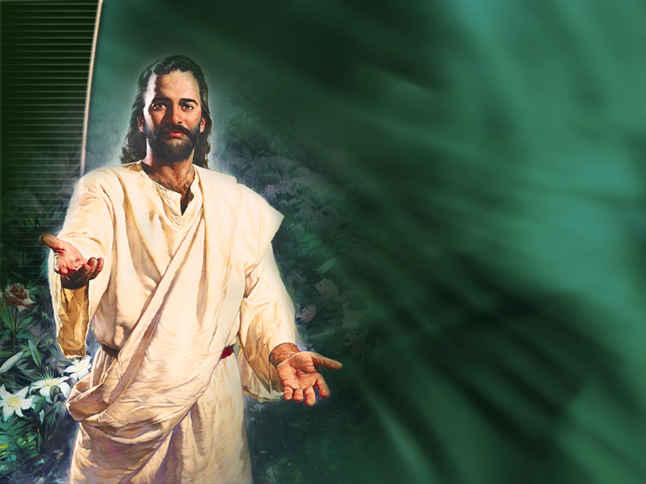
HIMNO FINAL
# 215
“CON VOZ BENIGNA
TE LLAMA JESÚS”

Slide 39
ORACIÓN FINAL

Slide 40
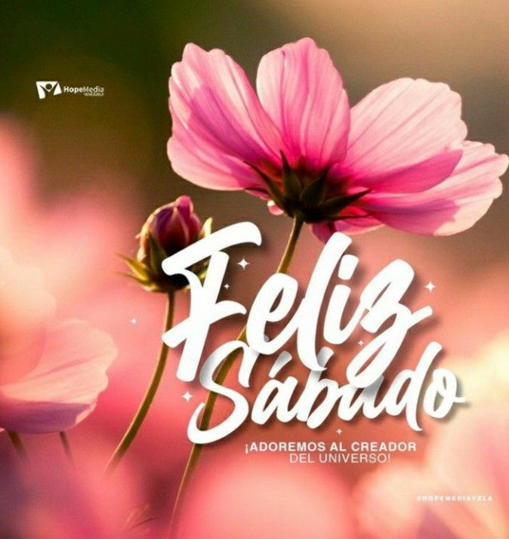
ADOREMOS AL CREADOR
DEL UNIVERSO

